Slide 1
Anja Schmitt
Mirjam Klingebiel

Slide 2
Warum haben wir den Preis gewonnen?
Gruppe 2: Anja Schmitt, Mirjam Klingebiel
Theoretische Hausarbeit
Konzept entwickelt
Umfrage mit Moodle
Werbefilm
Werbeplakate
Werbeflyer
Preis: Bundessieger, Preis des Bundestagspräsidenten. 4 Tage Berlin
Bekämpfung von Armut und sozialer Ausgrenzung
Mediale Kampagne entwickeln

Slide 3
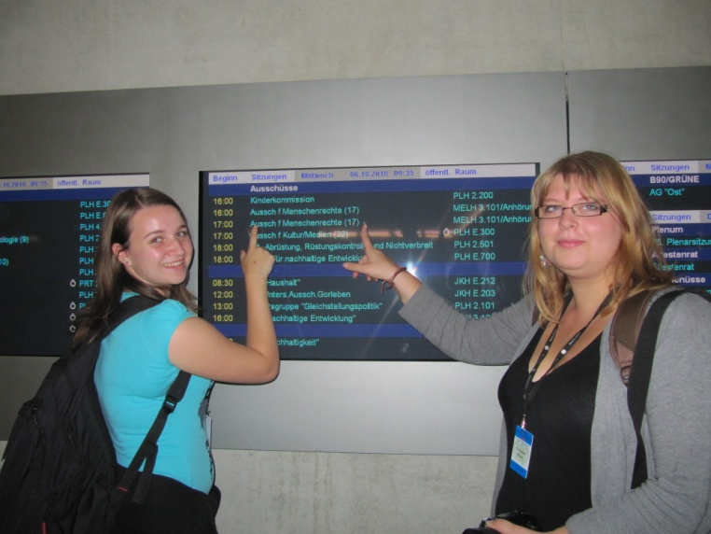
Was haben wir in Berlin gemacht? 4 Tage
Tag:
Begrüßung durch Birgid Aschinger (Leiterin des Besucherdienstes)
Gegenseitiges Kennenlernen/Präsentation der Ergebnisse
Experiment Kompass
2. Tag:
Führung durch das Reichstagsgebäude
Planspiel
Besuch im Deutschen Theater
3. Tag:
Workshops
Stadtrallye
4. Tag:
Plenarsitzung
Gespräch mit Dr. Eva Högel (Abgeordnete der SPD)
Feedback
Gruppe 2: Anja Schmitt, Mirjam Klingebiel
Bekämpfung von Armut und sozialer Ausgrenzung
Mediale Kampagne entwickeln

Slide 4
Jan Hennemann
Lea Jarnicki
Tanja Salagaeva
Katharina Scheid

Slide 5
Warum haben wir den Preis gewonnen?
Preis: Bundessieger, Preis der Bundeskanzlerin, 3 Tage Berlin
Konzept entwickelt zum Thema „soziale Ausgrenzung – Integrationsförderung“
Website gestaltet
Werbefilme gedreht
Broschüren/Comics entwickelt
Plakate erstellt
Gruppe 3: Jan Hennemann, Lea Jarnicki, Tanja Salagaeva, Katharina Scheid
Bekämpfung von Armut und sozialer Ausgrenzung
Mediale Kampagne entwickeln

Slide 6
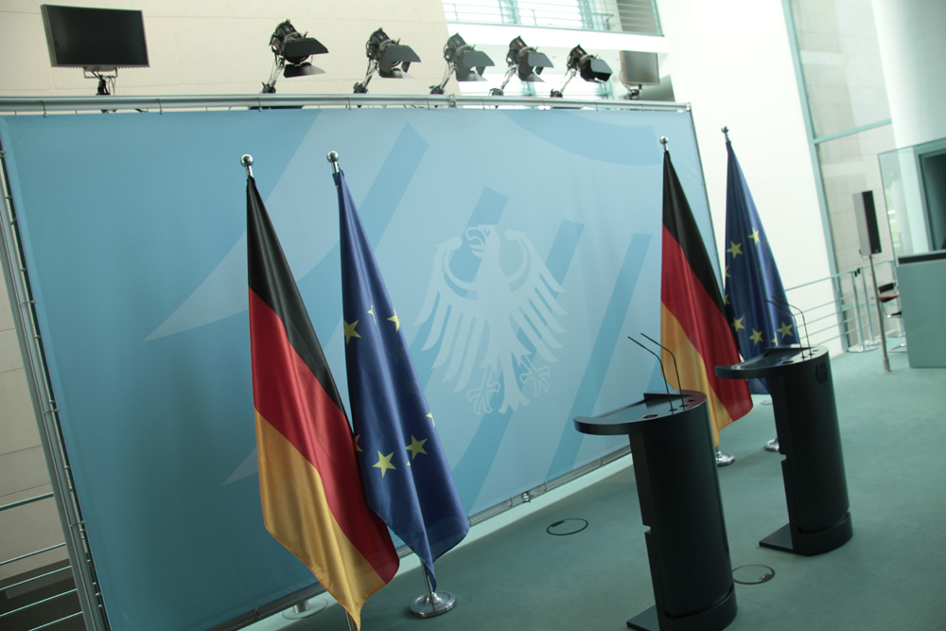
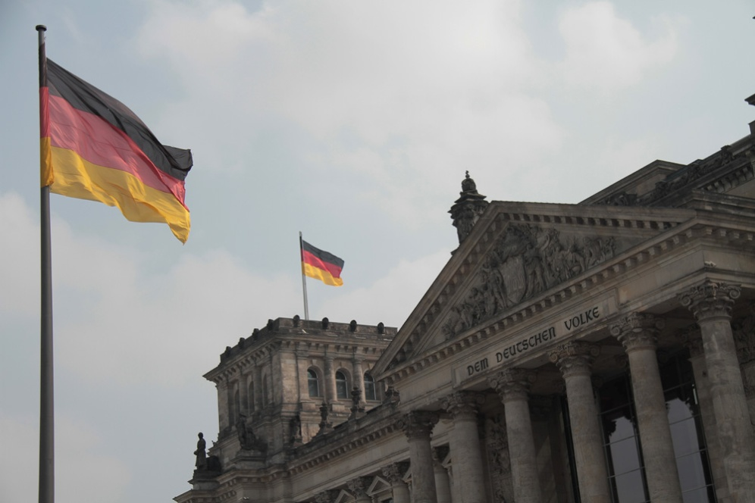
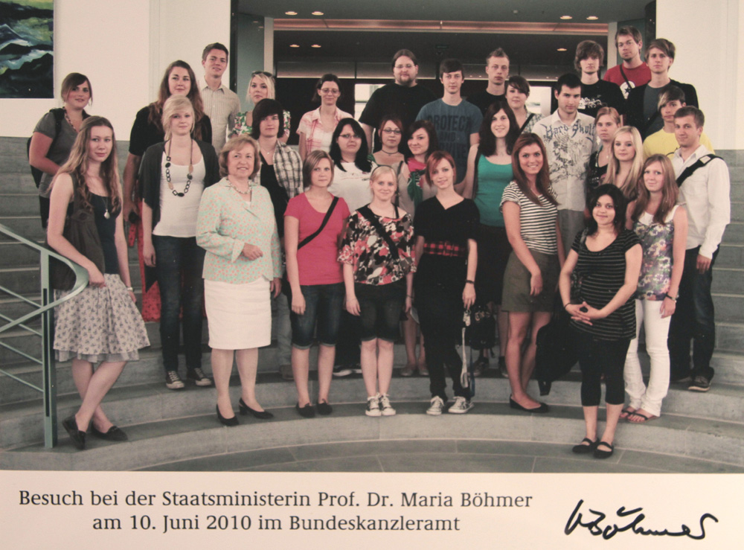
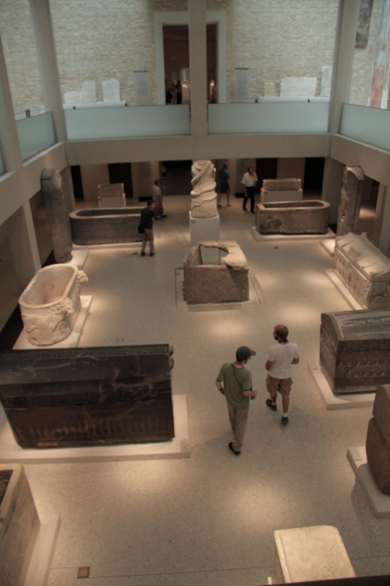
Was haben wir in Berlin gemacht? 3 Tage

Slide 7
Was haben wir in Berlin gemacht? 3 Tage
1. Tag:
Anreise
Presse- & Informationsamt der Bundesregierung (Präsentationen)
2. Tag:
Stadtrundfahrt
Bundeskanzleramt (Führung & Gespräch mit Frau Prof. Dr. Maria Böhmer)
Neues Museum
Potsdamer Platz
3. Tag:
Bundestag (Besuch einer Plenarsitzung & Besichtigung der Kuppel)
Abreise
Gruppe 3: Jan Hennemann, Lea Jarnicki, Tanja Salagaeva, Katharina Scheid
Bekämpfung von Armut und sozialer Ausgrenzung
Mediale Kampagne entwickeln

Slide 8
DANKE
Und was haben wir gelernt?

